Slide 1
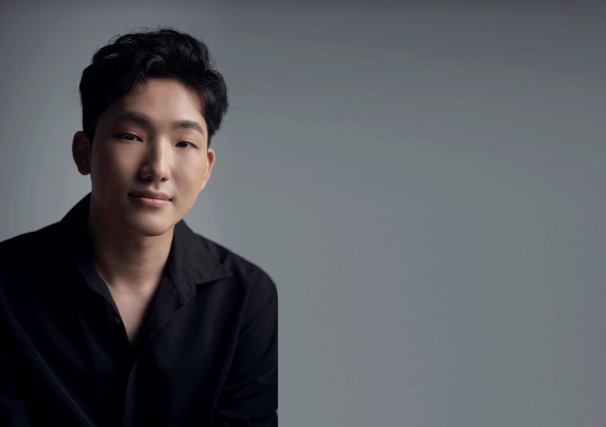
최 민 소
Choi min so
생년월일 : 2000. 02. 24
신장 : 178cm
체중 : 70kg
특기 : 충청도 사투리, 복싱,
트랙터 운전
경력사항
SBS 드라마 VIP (단역)출연
독립 영화 ‘향수’의 ‘대수‘ 역

Slide 2
